Slide 1
Docker workshop
En introduksjon til bruk av Docker.
Bouvet backend gruppa, høsten 2023.

Slide 2
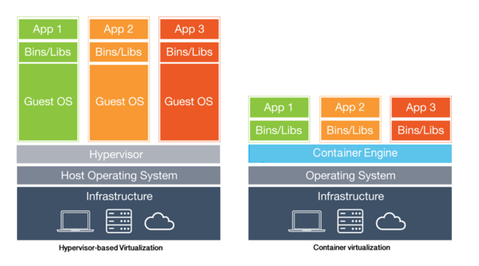
Hva er Docker?
Docker er en plattform for applikasjoner.
Docker er en teknologi som gir oss
muligheten til å pakke inn programmer i
små containere som deler på maskinvare
og operativ systemer.
Fordeler:
Isolering av applikasjon
Betydelig bedre sikkerhet
Dele på maskinvare / nettverk etc.
Benytte ferdige imager å bygge videre på
Flyttbart mellom datasystemer.
Fleksibel for legacy systemer etc.
Automatisere utrulling av applikasjoner.
Lagre imager i sentrale lagre.
Lett å bygge og slette kontainere.
Kort oppstartstid for kontainere.
Mulighet for bruk i kubernetes etc.

Slide 3
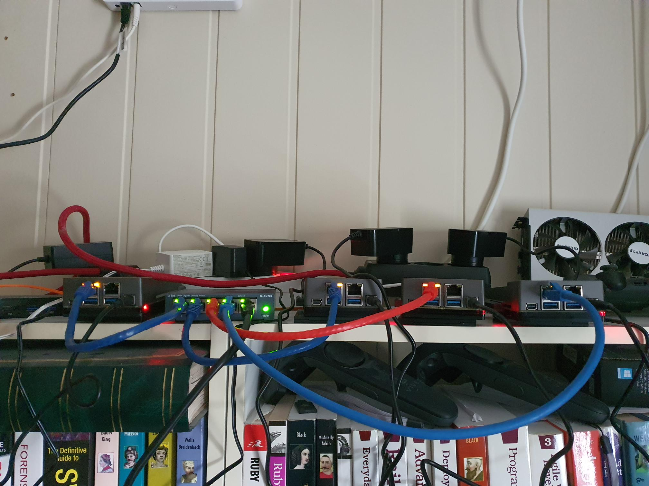
Hvorfor bruke Docker?
Å paketere programmer, tjenester, databaser etc i små
Kontainere, gjør at man kan utnytte maskinvaren mye bedre
enn ved å ha separate maskiner eller Virtuelle maskiner for
hver applikasjon.
Slike kontainere kan dele på samme maskin eller kjøres i et
Kluster av maskiner som f.eks under kubernetes.
Da kan man flytte kontainere mellom noder ette behov, eller
kjøre flere kontainere på samme maskin, eller spredt utover
flere noder for last balansering eller feil håndtering.
En stor fordel er at man kan benytte seg av forhånds lagde
Kontainer imager med os, databaser etc, som man selv kan
Bygge videre på. Da slipper man å vedlikeholde os og annen
Infrastruktur avhengigheter selv.

Slide 4
Hva er forskjellen på VM og kontainer?
Kontainer(e) deler på maskinvare,
Operativsystem og selve kontainer systemet.
Virtuelle maskiner deler på maskinvaren, men
Bringer selv operativ systemer, nødvendige
Komponenter og applikasjonen.
Virtuelle maskiner trenger vesentlig mere
Maskinvare som minne og lagring. Krever
mye mere administrasjon og vedlikehold og
starter tregere.
Kontainere er ofte svært små og bygger på
andre imager for nødvendige støtte systemer
og deler på operativsystemet og maskinvaren
I bunn.
Kontainere er lette og raske å starte og å
fjerne. Uten bruk av Volumer lagrer de ikke
data etter at de stoppes / slettes.

Slide 5
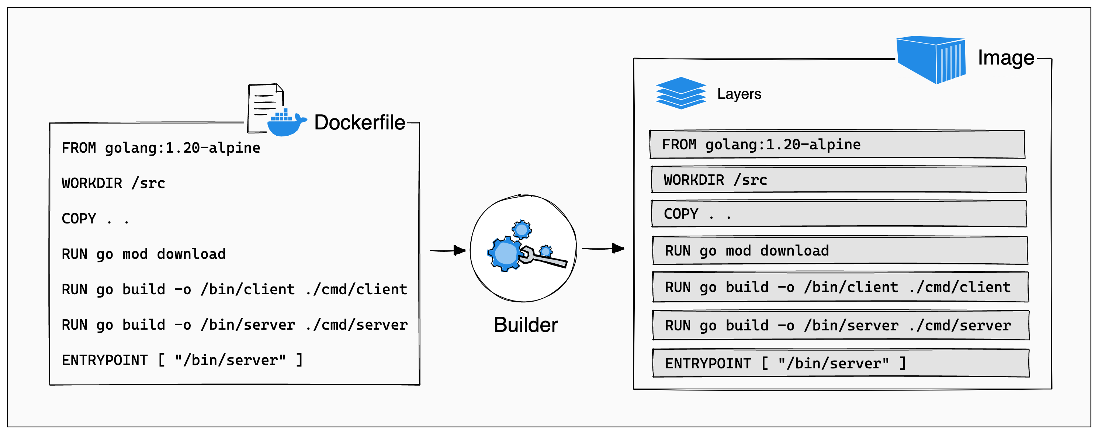
Anatomien til en Docker kontainer
Kontainere er lagvis laget. Man starter med en grunn image som f.eks alphine linux, eller
en som også inneholder en spesialisering for dot.net e.l.
På denne bygger man lagvis på sine egne avhengigheter og til slutt selve applikasjonen
eller tjenesten e.l.
Trenger man lagring utover levetiden til kontaineren, så må man sette opp et volume
som lagrer data også etter at kontaineren er stoppet.

Slide 6
Innstallere Docker
På en Linux maskin eller under WSL på Windows
sudo apt-get update
sudo apt-get install ca-certificates curl gnupg
sudo install -m 0755 -d /etc/apt/keyrings
curl -fsSL https://download.docker.com/linux/ubuntu/gpg | sudo gpg --dearmor -o /etc/apt/keyrings/docker.gpg
sudo chmod a+r /etc/apt/keyrings/docker.gpg
echo \
"deb [arch="$(dpkg --print-architecture)" signed-by=/etc/apt/keyrings/docker.gpg] https://download.docker.com/linux/ubuntu \
"$(. /etc/os-release && echo "$VERSION_CODENAME")" stable" | \
sudo tee /etc/apt/sources.list.d/docker.list > /dev/null
sudo apt-get update
sudo apt-get install docker-ce docker-ce-cli containerd.io docker-buildx-plugin docker-compose-plugin
sudo docker run hello-world

Slide 7
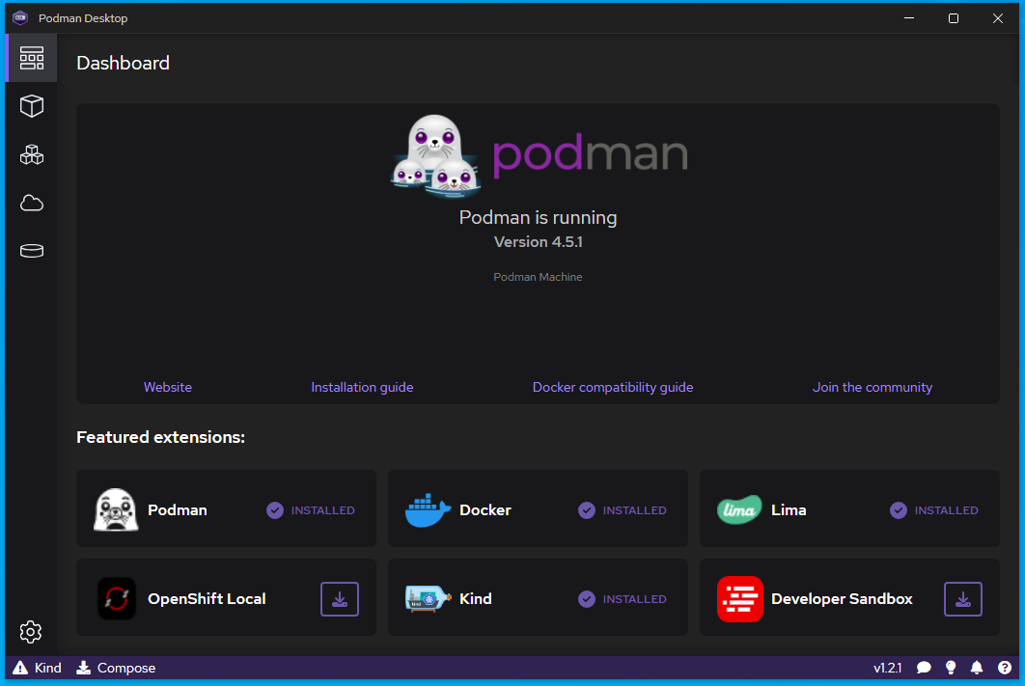
Installere podman / podman desktop
En opensource alternativ til Docker
Last ned Podman Desktop for Windows fra:
https://podman-desktop.io/downloads/windows
For å installere under WSL eller på Linux maskiner, kan
Man enkelt skrive i wsl / bash:
sudo apt -y install podman

Slide 8
Enkel image script
Et enkelt Python basert eksempel
from flask import Flask app = Flask(__name__) @app.route("/") def hello(): return "Hello World!" | FROM python:3-alpine RUN python -m pip install --upgrade pip RUN pip install flask==2.1.* # install app COPY hello.py / # final configuration ENV FLASK_APP=hello EXPOSE 8000 CMD flask run --host 0.0.0.0 --port 8000

Slide 9
Kjøre kontainere basert på egne imager
podman build . --tag hello_bouvet
podman run --rm -p 127.0.0.1:8000:8000 hello_bouvet
Videre kan man pushe imager til repositories lokalt eller f.eks dockerhub for distribusjon til andre servere e.l.
Åpne nettleser og naviger til: http://127.0.0.1:8000/

Slide 10
Oppgave: Lag en enkel kontainer
Start med å innstallere docker / podman enten lokalt eller på sky tjeneste.
Forsikre deg om at det virker ved å kjøre ‘hello-world’ kontainer.
Lag det lille Python scriptet og benytt docker script til å bygge din egen kontainer.
Start opp kontaineren. Sjekk at den kjører, eks: ‘docker container ls’
Prøv å gå til http://127.0.0.1/8000/

Slide 11
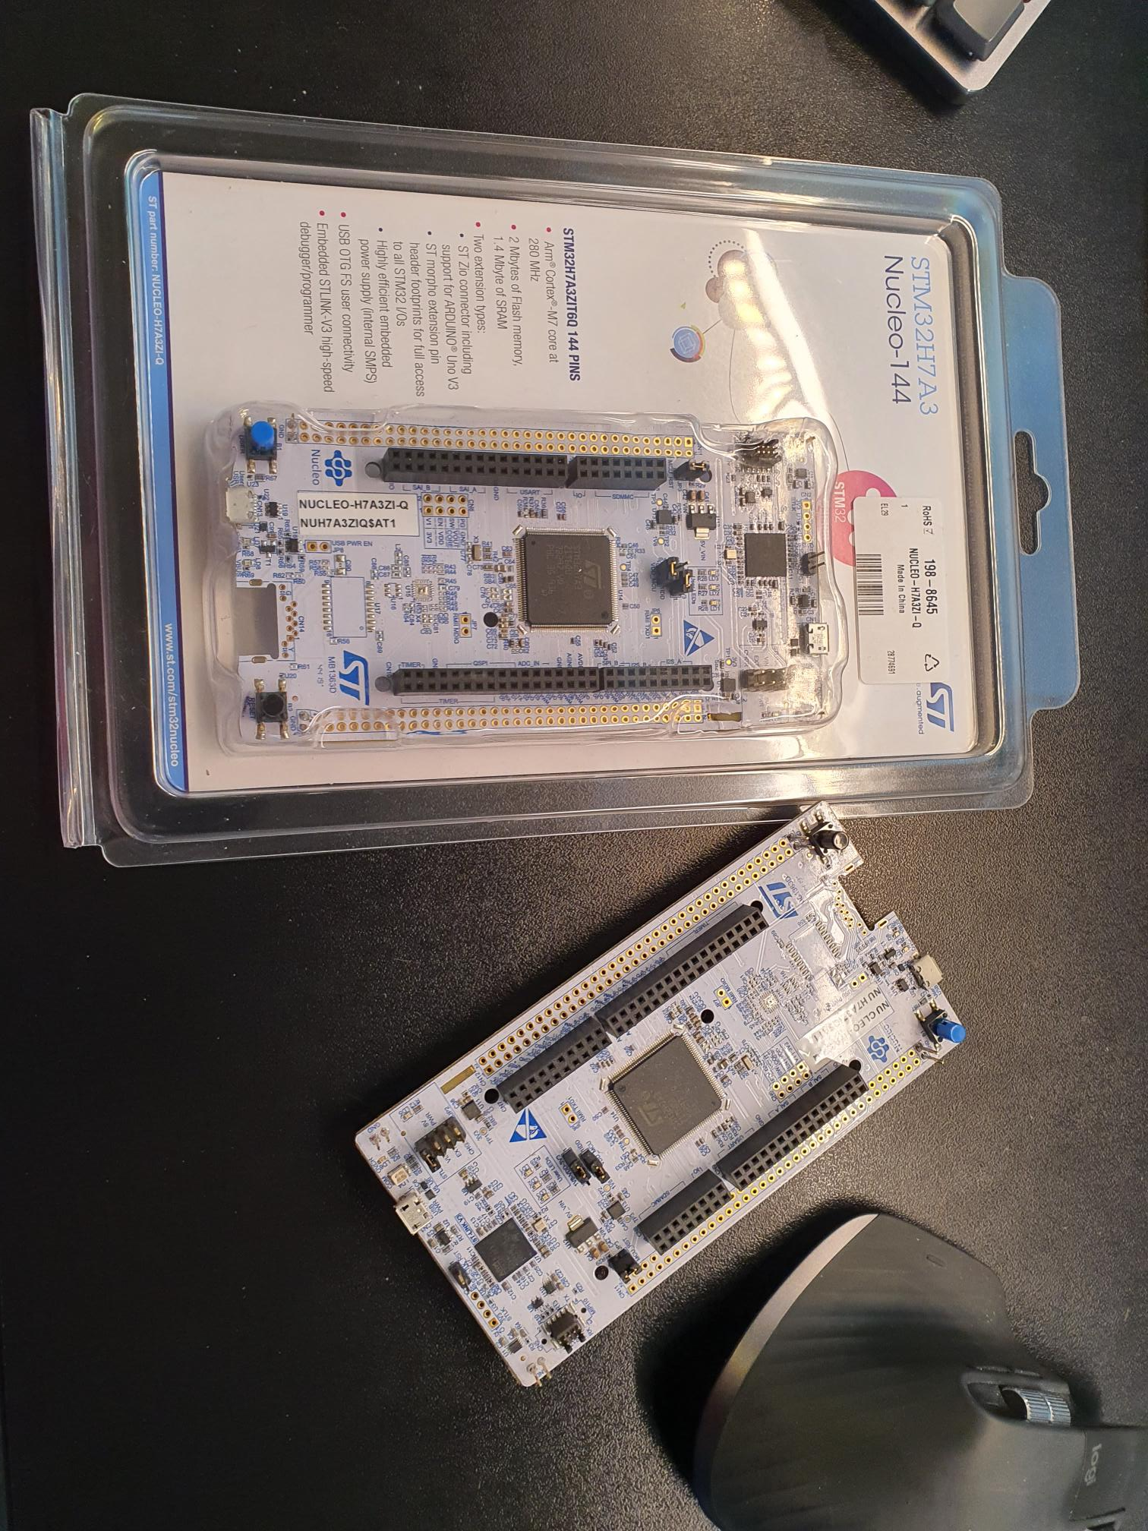
Utviklermiljø i en Konteiner
Utvikle for mikro kontrollere fra din egen datamaskin.
Hvordan utvikle for STM32
Egen PC med kryss kompilering.
Raspberry PI e.l. med kompilering
Skreddersydd konteiner?

Slide 12
Utviklermiljø i en Konteiner
Dockerfile
FROM ubuntu:latest
# Download Linux support tools
RUN apt-get update && \
apt-get clean && \
apt-get install -y \
build-essential \
wget \
curl \
nano
# Set up a development tools directory
WORKDIR /home/dev
ADD dev /home/dev
RUN wget -qO- https://developer.arm.com/-/media/Files/downloads/gnu-rm/10.3-2021.10/gcc-arm-none-eabi-10.3-2021.10-x86_64-linux.tar.bz2 | tar -xj
ENV PATH $PATH:/home/dev/gcc-arm-none-eabi-10.3-2021.10/bin
WORKDIR /home/app

Slide 13
Utviklermiljø i en Konteiner
Bygge og kjøre vår kryss kompilerings Konteiner
For å bygge Konteineren:
podman build -t stenbror/gcc-arm .
For å kjøre konteineren i interaktiv modus:
podman run --rm -it --privileged -v "$(PWD):/home/app" stenbror/gcc-arm:latest bash

Slide 14
Utviklermiljø i en Konteiner
Følgende skjer i konteineren og til slutt utenfor i PS.
Start med å gå inn i bygge mappen:
cd /home/app/dev
Sjekk om du har test.c og build.sh filene
ls –l
Kjør bygge skriptet:
./build.sh
Se om du har en kompilert fil både inni konteineren og utenfor.
ls –l ( Konteiner ) / dir ( Windows maskinen i powershell / Command Line )

Slide 15
Podman kommandoer
Usage:
podman pod [command]
Available Commands:
create Create a new empty pod
exists Check if a pod exists in local storage
inspect Displays a pod configuration
kill Send the specified signal or SIGKILL to containers in pod
logs Fetch logs for pod with one or more containers
pause Pause one or more pods
prune Remove all stopped pods and their containers
ps List pods
restart Restart one or more pods
rm Remove one or more pods
start Start one or more pods
stats Display a live stream of resource usage statistics for the containers in one or more pods
stop Stop one or more pods
top Display the running processes of containers in a pod
unpause Unpause one or more pods

Slide 16
Podman kommandoer
Kjør ‘podman --help’ som lister kommandoer og hva de gjør.
Build => Bygger image fra Dockerfile «oppskrift»
Run => Kjører en kommando i en ny konteiner. Eks. /bin/bash
Top => Lister alle kjørende prosesser i en konteiner.
Start => Starte en eller flere konteinere.
Stop => stoppe en eller flere konteinere.
‘Podman system info’ => Detaljer om podman miljøet.

Slide 17
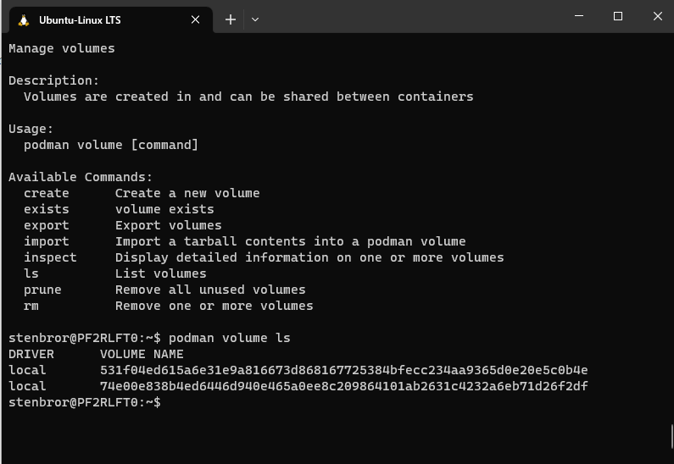
Podman kommandoer
Styring av Volumer.
Volume er den foretrukne måten å ta vare på data generert og brukt av podman / docker konteinere.
Det er her man lagrer data som skal overleve levetiden til den enkelte konteiner, som kan startes, stoppes, slettes og skapes etter behov.
Lage et nytt tomt volum:
- docker volume create my-vol
Liste volumer:
- docker volume ls
Fjerne et volum:
- docker volume rm my-vol

Slide 18
Podman – Nettverk
For å styre nettverkstrafikk inn og ut av en konteiner, setter man opp en port mapping.
-p 8080:80
8080 er porten som er tilgjengelig hos «host maskinen» som mappes til konteinerens port 80
-p 8080:80/udp Setter opp mapping fra «Host» 8080 porten til konteiner port 80 for pakker av typen udp.
-p 8080:80/tcp -p 8080:80/udp
Setter opp flere mappinger samtidlig.
-p 192.168.1.100:8080:80
Mapper ip/port på host til port 80 i konteiner.

Slide 19
Push / Pull imager
Man kan både «push» imager lokalt og til sentrale servere, samt «pull» fra det samme.
‘podman push dir://tmp/myImage’ ( Lokalt lagret image )
‘podman pull dir://tmp/myImage’ ( Hente lokalt lagret image )
Man kan også lagre / hente fra sentrale ‘registry’ og lokale ‘registry’ og kan benyttes av kubernetes etc til å distribuere konteinere på flere servere fra lagrede imager.
Et senere Workshop vil ta for seg Kubernetes.

Slide 20
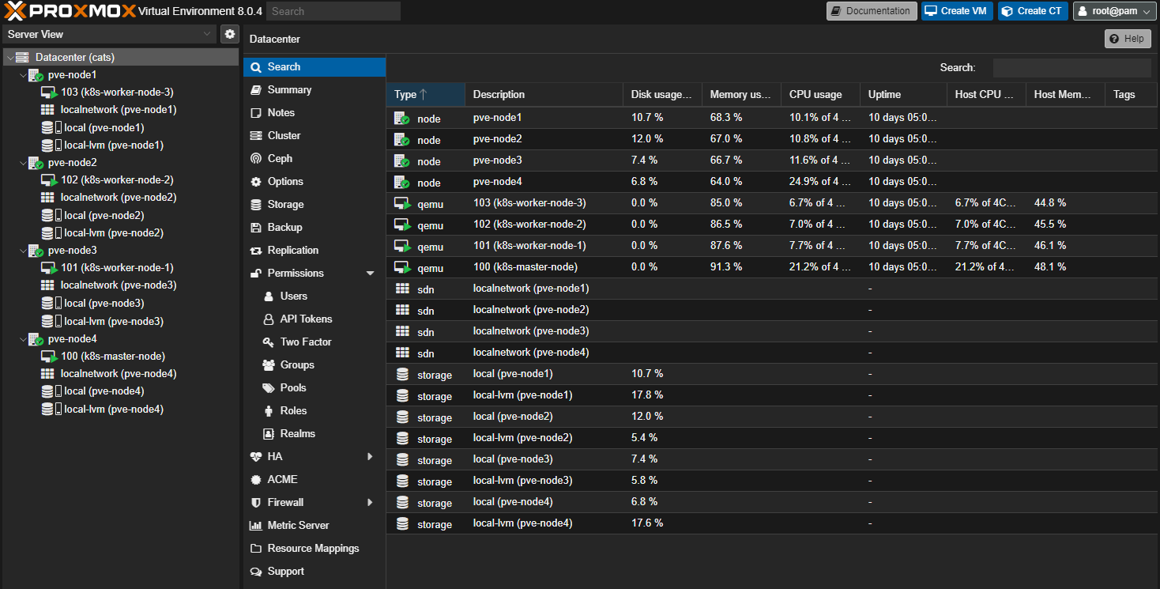
Proxmox med Kubernetes med docker:

Slide 21
Mere informasjon på nettet:
https://docs.podman.io/en/latest
https://docs.docker.com
https://kubernetes.io/docs/home/
https://linuxcontainers.org
https://www.proxmox.com/en/

